Slide 1
ОТЧЕТ за 2021-2022 учебный год «ФОРМИРОВАНИЕ ПРЕДПОСЫЛОК ФИНАНСОВОЙ КУЛЬТУРЫ ДОШКОЛЬНИКОВ»
Муниципальное казенное дошкольное образовательное учреждение детский сад №4 «Светлячок» Чистоозерного района Новосибирской области
РУКОВОДИТЕЛИ:
ДОВЫДЕНКО Ю.А.,
ст. воспитатель
ЯЦЕНКО Н.В.,
учитель - логопед
р.п.Чистоозерное, 2022

Slide 2
ЦЕЛЬ И ЗАДАЧИ
Цель:
формирование финансовой культуры и азов финансовой грамотности у детей старшего дошкольного возраста.
Задачи:
познакомить воспитанников с денежной сферой жизни;
раскрыть взаимосвязь понятий: труд - продукт (результат труда) - деньги, подготовить к восприятию денег как жизненно необходимого, но ограниченного ресурса, труда как честного способа их заработать;
сформировать у детей начальные навыки обращения с деньгами, правильное отношение к финансовым ресурсам и их целевому предназначению, подготовить к принятию своих первых финансовых решений;
заложить азы ответственного отношения к денежным ресурсам, управлению и контролю над ними, мотивацию к бережливости, полезным тратам;
повысить компетенции педагогических кадров в вопросах финансовой грамотности;
повысить родительскую компетентность в вопросах формирования финансовой культуры ребенка.

Slide 3
Целевыми группами инновационной площадки являются:
дети старшего дошкольного возраста;
родители воспитанников ДОУ;
педагоги ДОУ.

Slide 6
Результаты мониторинга
Цель: определение уровня сформированности финансовой грамотности у детей
38% детей имеют представление о труде, его видах, умеют выделять последовательность трудовых действий, владеют понятиями «купюра», «банк»;
34% детей устанавливают взаимосвязь «потребности и возможности», умеют выделять деловые качества у героев художественных произведений;
28% детей не в полной мере могут объяснить понятие слов «бюджет» и его составляющие (зарплата, пенсия, стипендия), «бартер», «выгода», «убыток», не имеют представления о доходе и его динамике, о расходах и их многообразии.

Slide 7
Результаты анкетирования родителей
Цель: выявление уровня родительской компетентности в вопросах по формированию финансовой грамотности детей
65% родителей считают необходимым внедрять в педагогический процесс обучение детей основам финансовой грамотности;
12% считают, важным развивать в ребенке бережливость, экономность, расчетливость у детей;
23% считают эту тему не интересной.

Slide 8
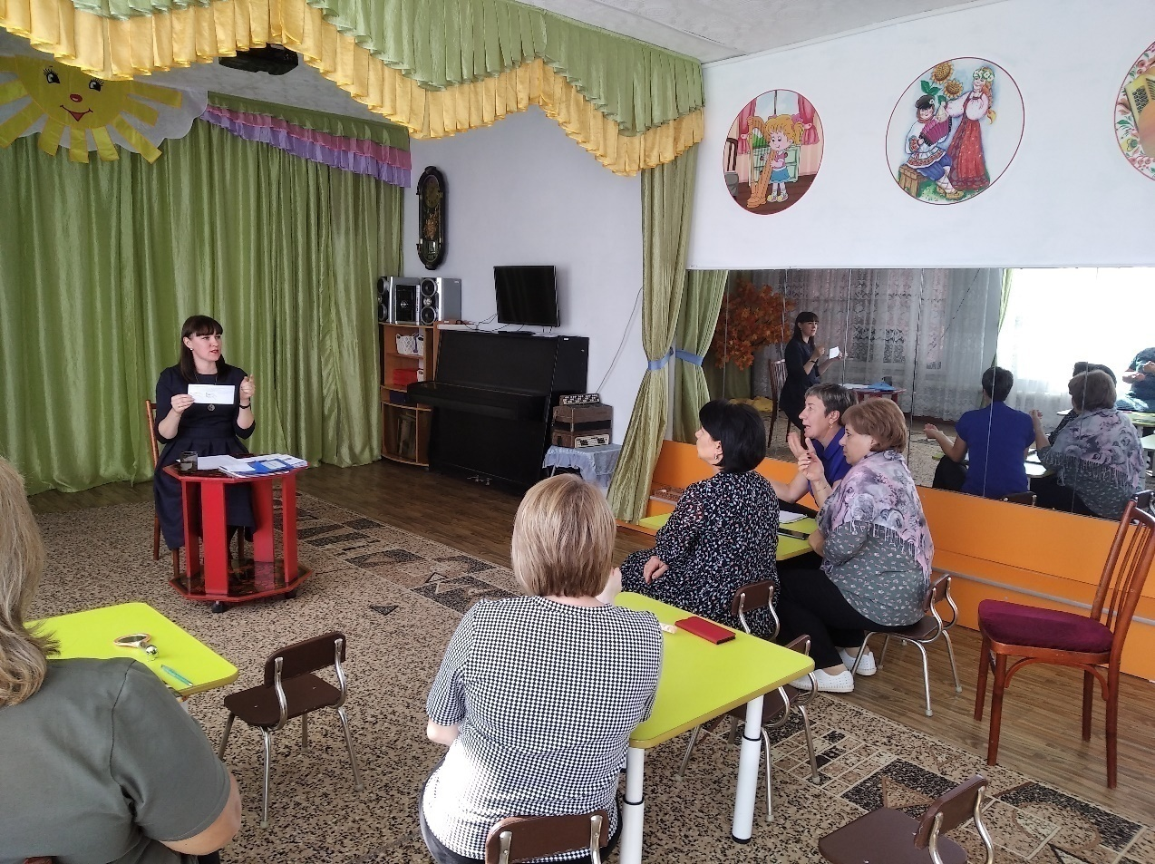
Работа с педагогами
консультации
семинары
круглые столы

Slide 9
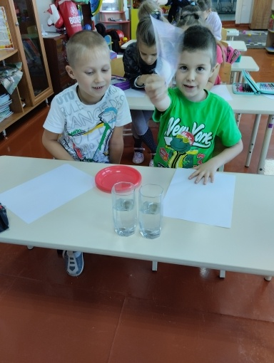
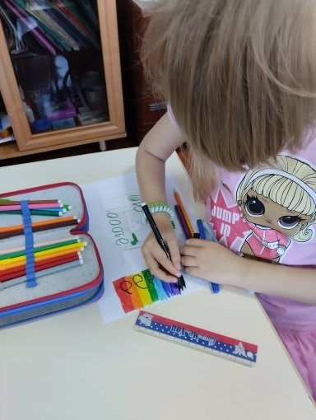
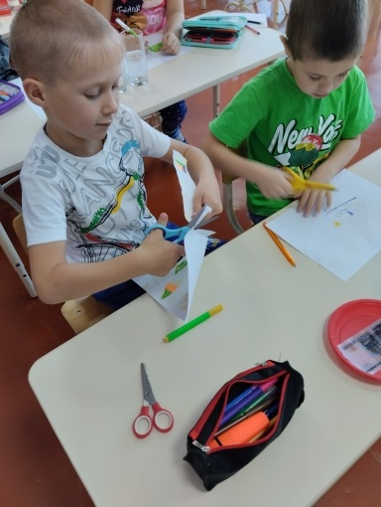
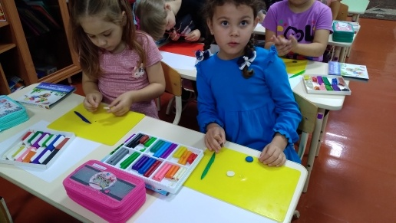
Занятие «Деньги их значение»

Slide 10
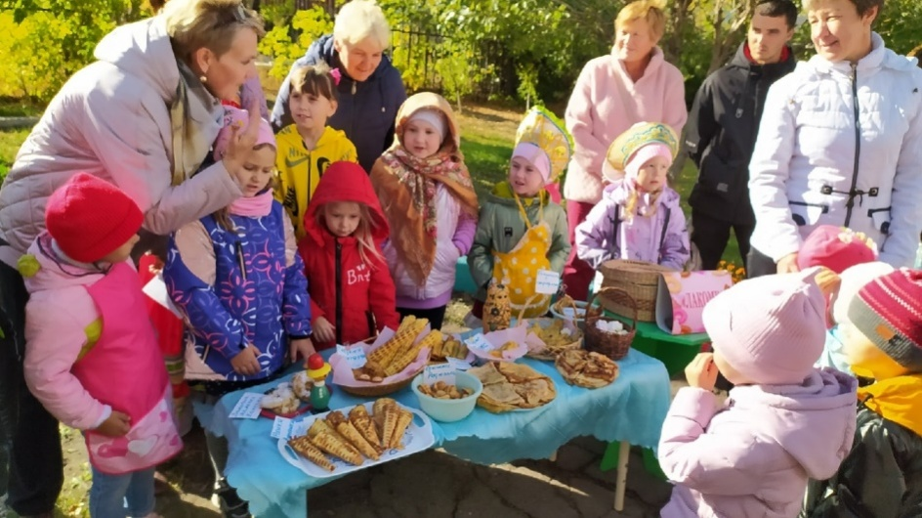
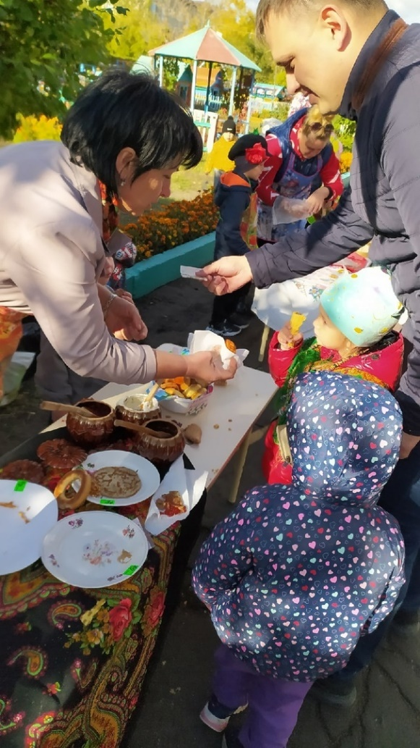
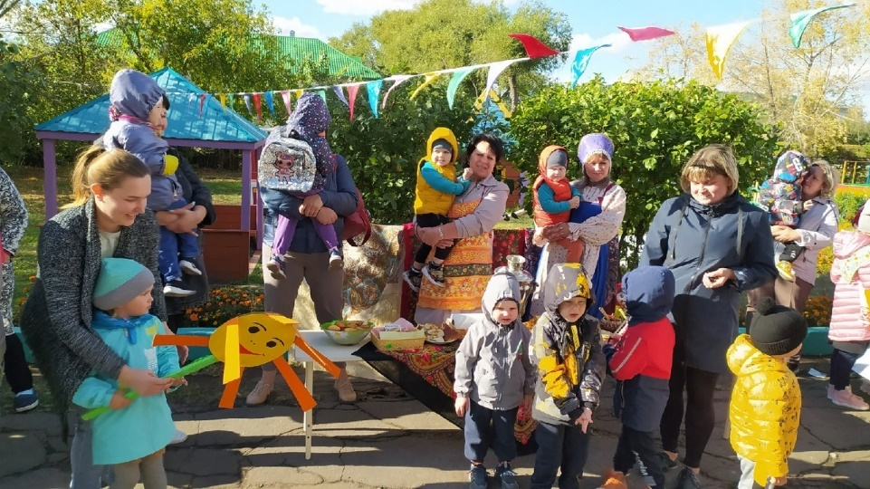
Ярмарка русской кухни

Slide 11
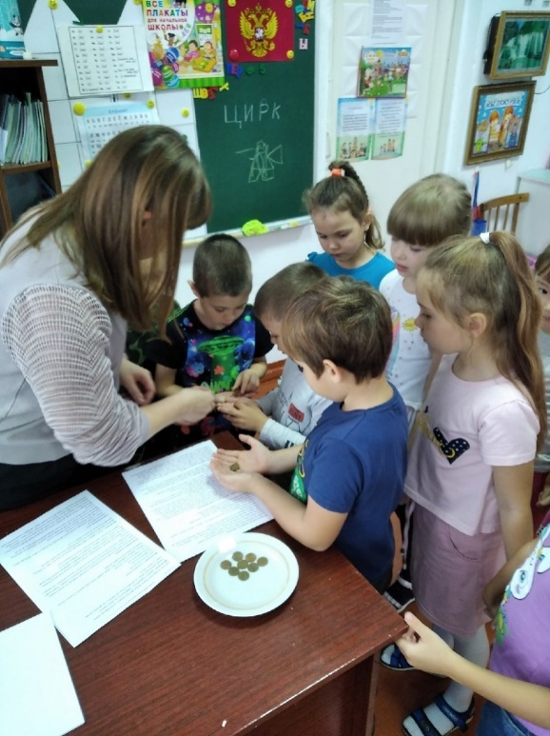
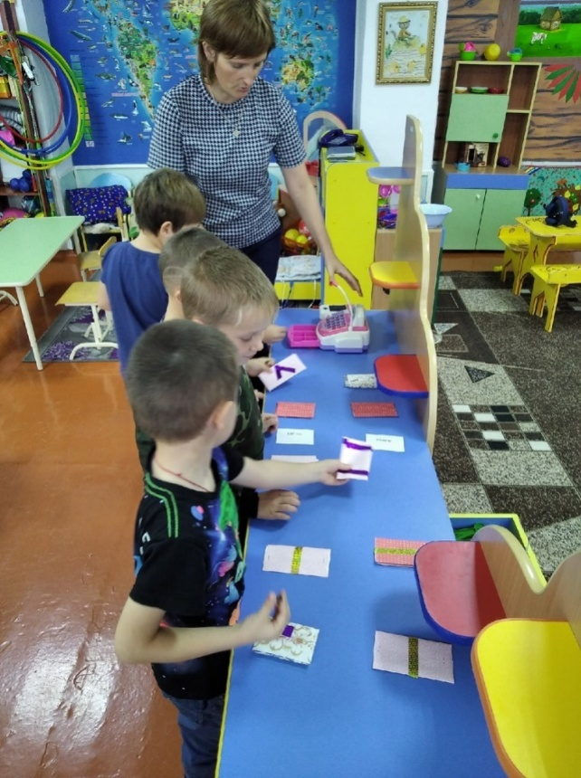
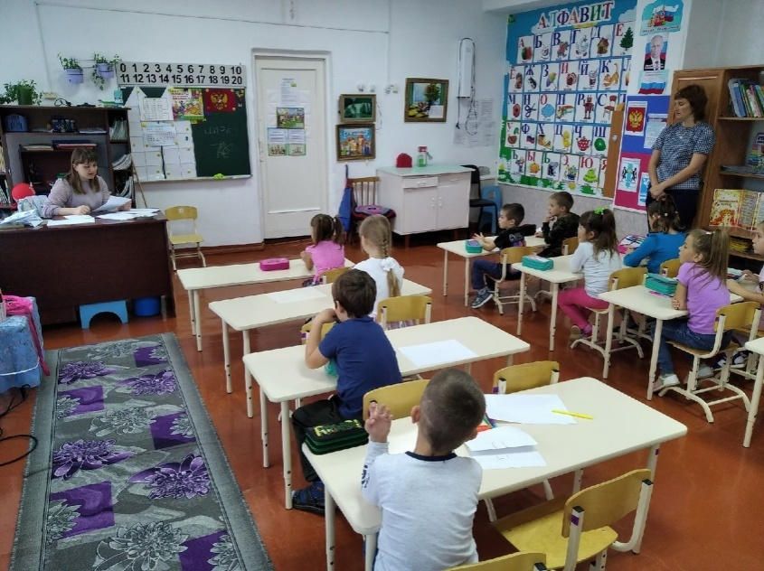
Встреча со специалистом Управления финансов и налоговой политики Чистоозерного района Новосибирской области

Slide 12
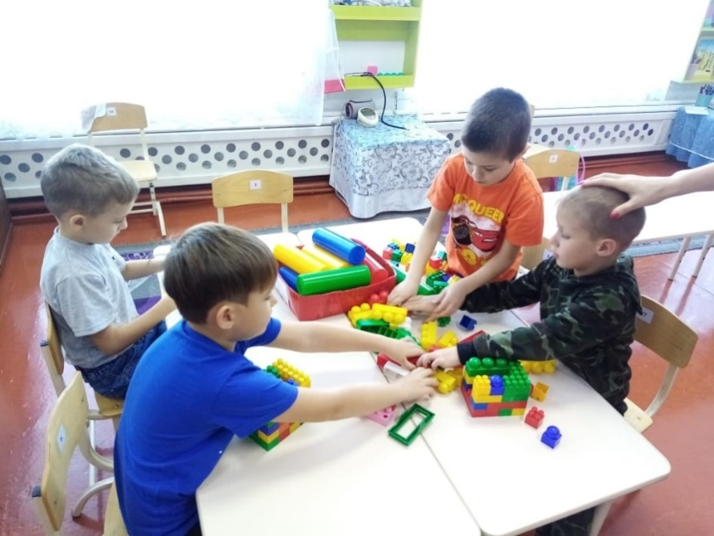
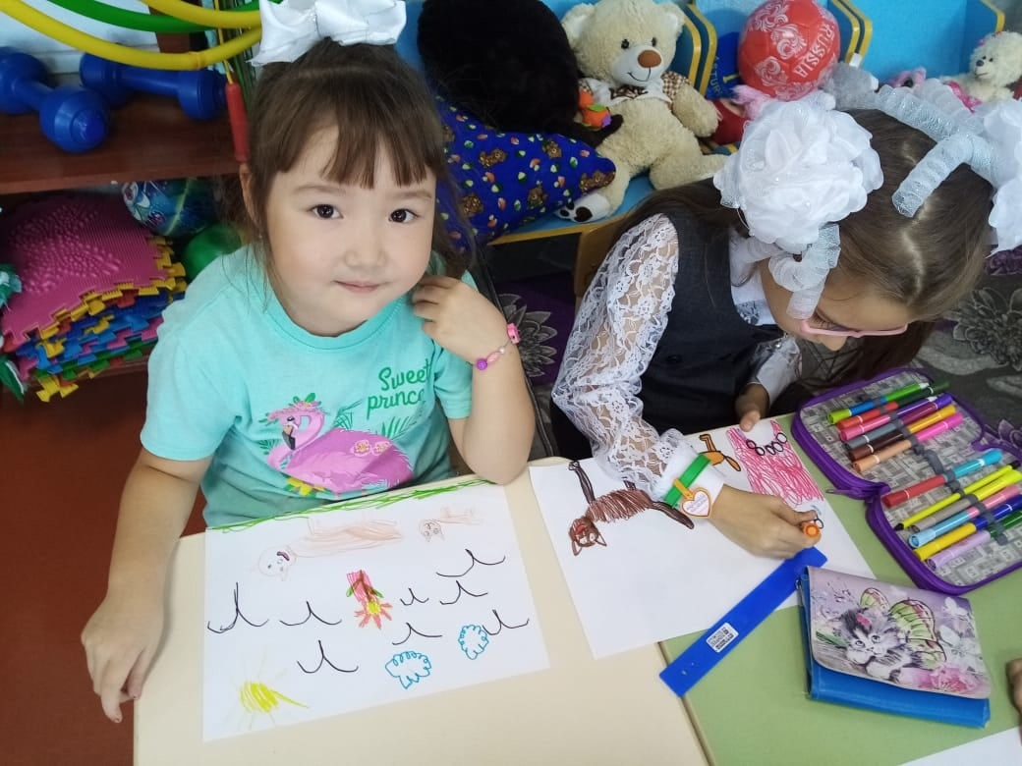
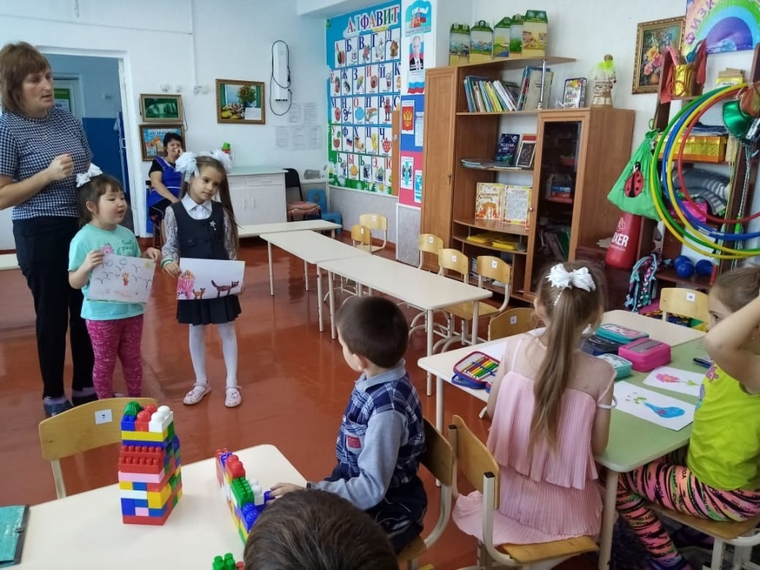
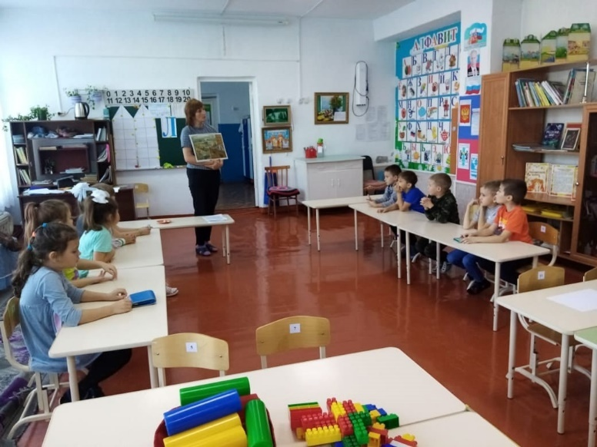
Интеллектуальная игра «Что? Где? Почем?»

Slide 13
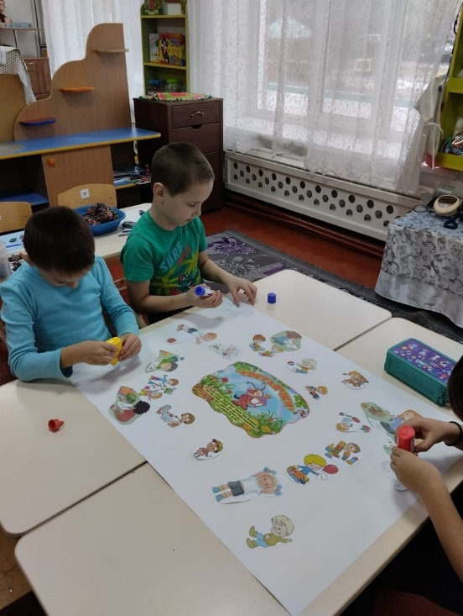
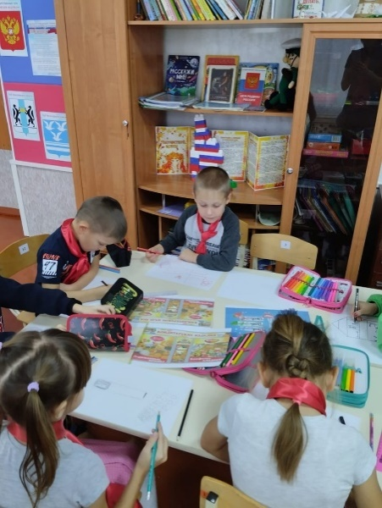
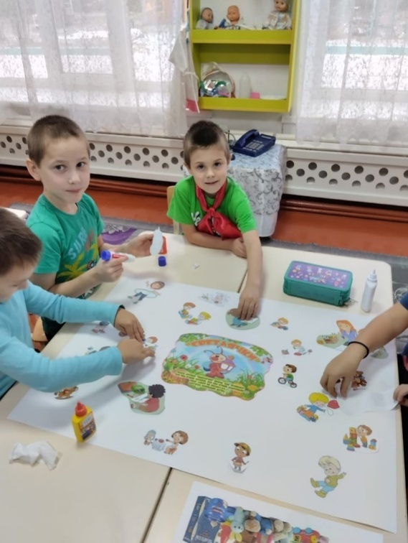
Интегрированное занятие «Реклама: желание и возможности»

Slide 14
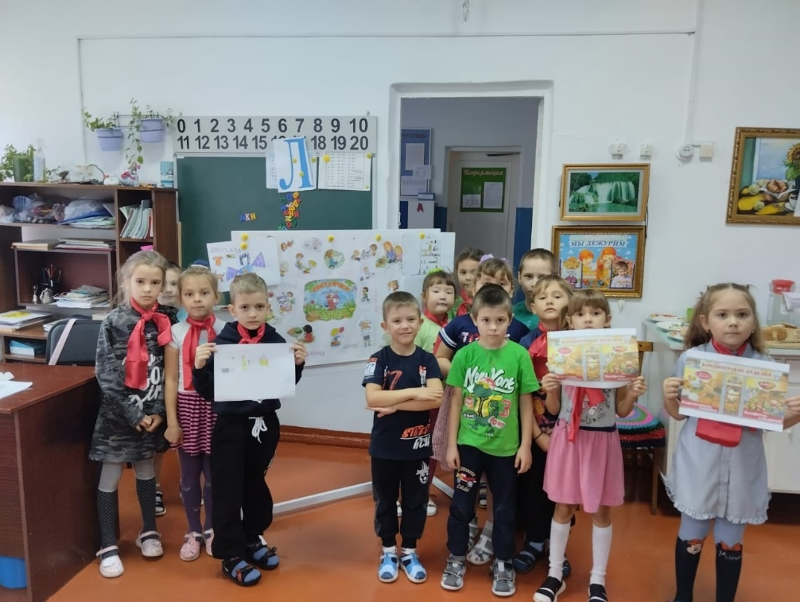

Slide 15
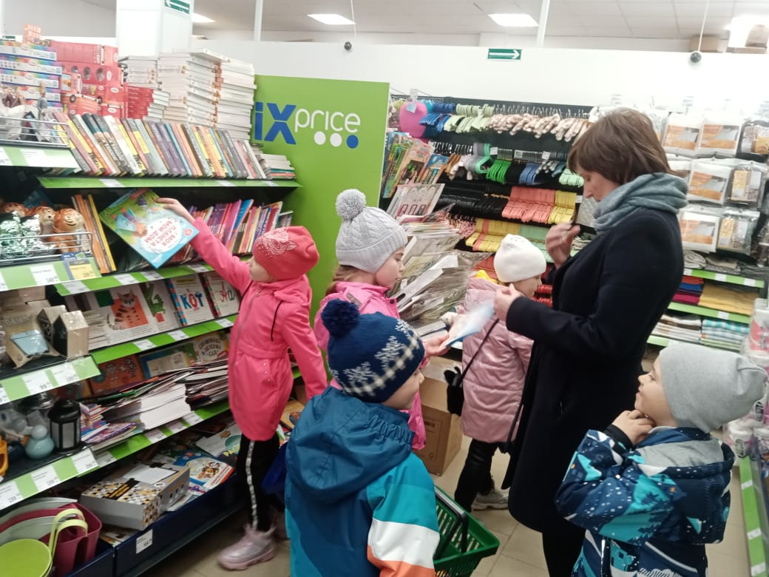
Экскурсия в магазин

Slide 16
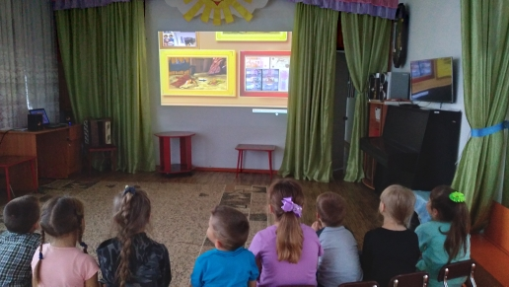
Виртуальная экскурсия в Музей денег

Slide 17
СПАСИБО ЗА ВНИМАНИЕ!

